Slide 1
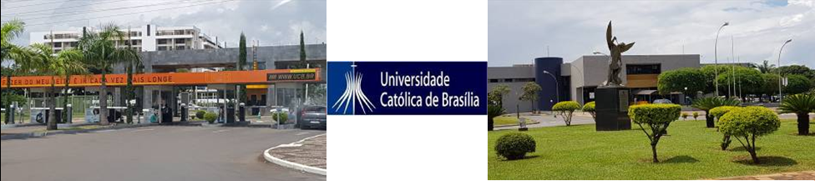



Risco aumento de fratura com o uso de furosemide nas crianças com
doença cardíaca congênita
Increased Fracture Risk with Furosemide Use in Children with Congenital Heart Disease.
Heo JH, Rascati KL, Lopez KN, Moffett BS.J Pediatr. 2018 Aug;199:92-98.e10. doi: 10.1016/j.jpeds.2018.03.077. Epub 2018 May 9.
PMID: 29753543.Similar articles
Internato (6ª Série) em Neonatologia/HMIB/SES/DF
Apresentação: Amanda de Castro, Daniela Chechin, Milla Lafetá, Raiana Borges
Coordenação:Paulo R. Margotto
www.paulomargotto.com.br
Brasília, 1 de setembro de 2018

Slide 2
Introdução
A Furosemida, um potente diurético, aumenta a perda urinária de potássio, cálcio e magnésio, inibindo a reabsorção destes íons na alça de Henle.^{1,2}
A Furosemida pode causar hipercalciúria e nefrocalcinose.³
A excreção de cálcio na urina pode causar uma redução da densidade mineral óssea, o que pode levar à osteoporose. ⁴⁻⁶
Um estudo observacional indicou que, para a população adulta estudada, qualquer uso de diuréticos de alça estavam associados a um risco aumentado de fraturas (Cru: 51% [OR 1,51; 95% CI, 1,48-1,55]; Ajustada: 4% [OR 1,04; CI, 1,01-1,07]).⁷

Slide 3
Introdução
Em uma metanálise que estudou a associação entre o diurético de alça e o risco de fraturas em adultos, comparando com o diurético não-alça, constatou-se que pacientes que utilizavam o diurético de alça tiveram um aumento de aproximadamente 15% do risco total de fraturas.⁸
Furosemida é menos comumente prescrita em crianças do que em adultos. Crianças, especificamente aquelas com cardiopatias congênitas, fazem maior uso dessa medicação.¹
Mais especificamente, naquelas crianças com cardiopatias congênitas e cardiomiopatias, são dados frequentemente diuréticos para insuficiência cardíaca.⁹

Slide 4
Introdução
No entanto, dados os estudos conduzidos com adultos que fazem uso de furosemida, as preocupações permanecem sobre diuréticos de alça para crianças, especialmente para aqueles casos de uso crônico. A furosemida é especialmente relacionada a uma alta taxa de hipercalciúria.¹⁰
Atkinson et al relataram que o tratamento com qualquer tipo de diurético na infância foi associado com uma perda renal anormal de cálcio, sódio, cloreto e potássio e outros alertaram que crianças com doença coronariana, cardiomiopatia e quem são prescritos diuréticos de alça podem estar em risco de desenvolvimento de doença óssea metabólica.¹¹

Slide 5
Introdução
O objetivo deste estudo foi determinar a associação entre a terapia com furosemida e as fraturas em crianças com cardiopatias congênitas.

Slide 6
Métodos
Coorte retrospectiva foi utilizada para avaliar a associação do uso de furosemida e fraturas.
Os dados foram extraídos do Texas Medicaid Database, entre 2008 e 2014.
Estudo aprovado pela Universidade do Texas no Austin Institutional Review Board e pela Comissão de Saúde e Serviços Humanos do Texas.
Tanto os pacientes internados como os pacientes ambulatoriais foram incluídos no estudo se tivessem <12 anos de idade e tivessem diagnóstico de doença cardíaca coronariana, cardiomiopatia ou insuficiência cardíaca.

Slide 7
Métodos
Sob o pressuposto de que um paciente usou furosemida cronicamente, aqueles que preencheram os critérios do estudo foram divididos em 3 grupos.
  Grupo Furosemida-Aderente: o paciente tivesse pelo menos 256 dias de prescrição de furosemida durante o primeiro ano pós-índice (isto é, razão de posse de medicação [MPR] de ≥ 70%), eles foram categorizados no grupo aderente à furosemida.
  Grupo Furosemida-Não-Aderente: o paciente tivesse <256 dias de prescrição de furosemida durante o primeiro ano pós-índice (isto é, uma MPR <70%).
  Nenhum grupo de furosemida: pacientes não tivessem furosemida prescrição a qualquer momento, mas tinha outra receita diurética (incluído diuréticos poupadores de potássio e diuréticos tiazídicos) e se pacientes não apresentavam prescrição de diuréticos.

Slide 8
Métodos
O desfecho primário foi a nova ocorrência de fratura óssea no período pós-índice.
Para controlar outros fatores que podem estar associados com a incidência de fraturas,variáveis adicionais foram incluídas como covariáveis na analise multivariável
Primeiro, os pacientes foram divididos entre aqueles que tiveram apenas um diagnóstico de doença coronariana e aqueles que tiveram um diagnóstico de cardiomiopatia e / ou insuficiência cardíaca, além de um diagnóstico de doença coronariana.
Segundo, dois indicadores de doenças foram selecionados como covariáveis ​​para avaliar a comorbidade: um diagnóstico de displasia broncopulmonar e um diagnóstico de baixo peso ao nascer ou prematuridade.

Slide 9
Métodos
Em seguida, foram incluídos fatores clínicos para ajustar a gravidade da doença: cirurgia cardíaca e uso de inibidores da bomba de prótons, que podem aumentar o risco de fratura (14-16).
Além disso, o uso de medicamentos menos comumente usados ​​- antagonista-H2, betabloqueadores e suplementação de cálcio ou vitamina D - foram adicionados em uma análise de sensibilidade. Outros fatores demográficos incluídos no modelo foram idade na data do índice; sexo; e raça / etnia.

Slide 10
Métodos – Análise Estatística
As características basais e as variáveis de tratamento foram comparadas com testes quiquadrado (x²) para todas as variáveis categóricas e testes ANOVA (Análise de variância) para todas as variáveis contínuas. A combinação foi realizada usando o método de correspondência de escore de propensão para reduzir o viés nas covariáveis entre os 3 grupos.
A incidência de ocorrência de fraturas foi comparada entre os grupos usando o teste x².
Para estimar as chances de uma fratura na população do estudo, foi realizada uma regressão logística dos pacientes pareados, controlando para covariáveis.

Slide 11
Métodos – Análise estatística
Além disso, o teste de log-rank foi usado para comparar a distribuição de entre os 3 grupos, e um risco proporcional no modelo Cox com a Curva de Kaplan-Meier (curva de sobrevivência) foi usado avaliar o tempo de fratura controlando para covariáveis.
Todo o gerenciamento de dados e análises estatísticas foram concluídas usando as versões do SAS 9,4 (SAS Institute Inc, Cary, Carolina do Norte) e Stata Software Estatístico: Release 14 (StataCorp, College Station, Texas).
P <0,05 foi considerado estatisticamente significativo a priori.

Slide 12
Resultados
N= 53.725 pacientes se encaixaram nos critérios do estudo
(furosemida - aderente:n=466; furosemida não - aderente:n=2810 e não furosemida:50449). Apêndice IV
O período médio do seguimento foi de 3 anos;
Foram encontradas diferenças significativas em todas as características clínicas e demográficas entre grupos, exceto sexo (Tabela 1);
Após score de propensão o tamanho da amostra final foi de 3912 pacientes sem diferenças nos dados demográficos basais
  254 aderentes a furosemida
  724 não aderentes a furosemida
  2934 sem furosemida

Slide 13
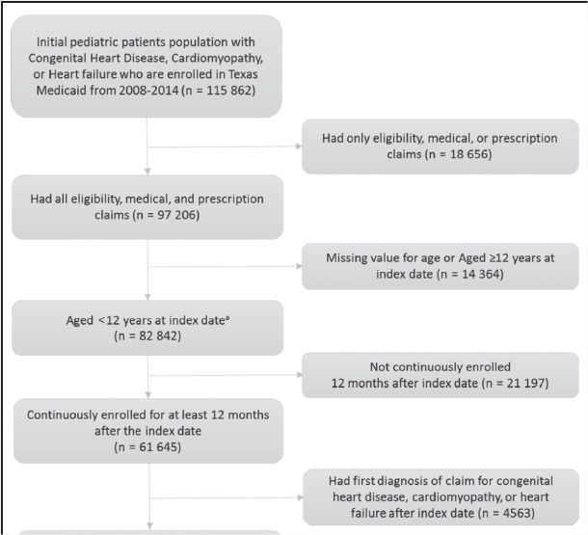
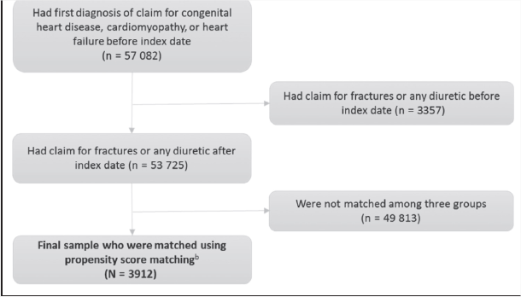

Slide 14
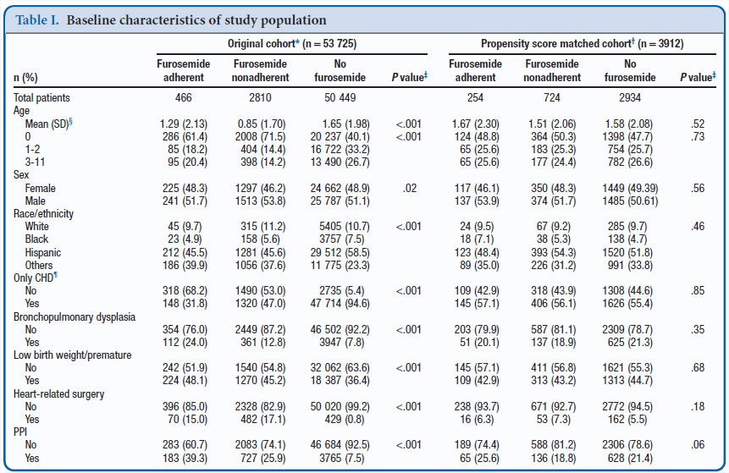


Slide 15
Resultados
Poucos pacientes tiveram necessidade de diuréticos não furosemida
  10 (3.9%) dos furosemida aderentes
  11 (1,5%) dos furosemida não aderentes
  51 (1,7%) dos sem furosemida
A taxa de incidência de fratura foi significativamente maior para o grupo aderente à furosemida;
Após a concordância do escore de propensão a taxa de fratura foi:
  9.1% para os aderentes à furosemida
  7,2% para os não aderentes à furosemida
  5% para os que não receberam furosemida
  Apêndices 5 e 6

Slide 16
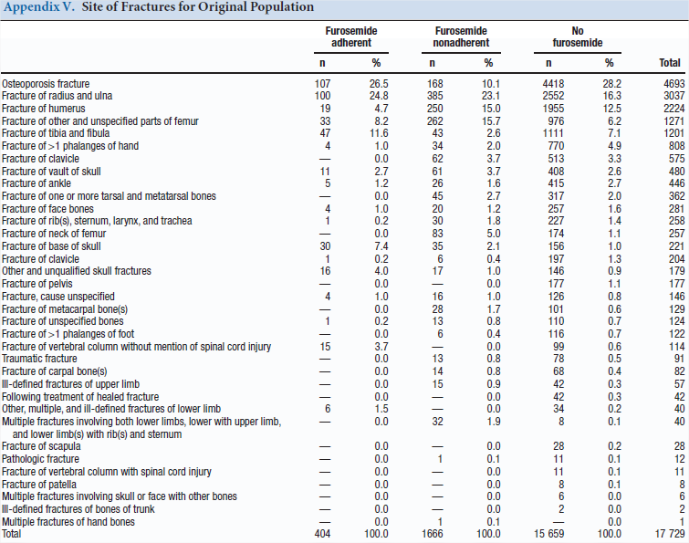

Slide 17
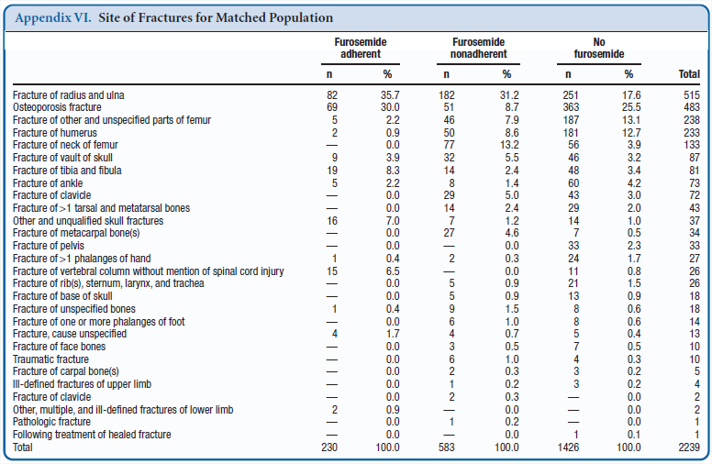

Slide 18
Resultados
No modelo de regressão logística as probabilidades de ter uma fratura foram (Tabela II)
  87% maiores para o grupo aderente à furosemida em comparação com o grupo sem furosemida (OR:1,9;IC a 95%:1,17-2,98)
  54% maiores para o grupo não aderente à furosemida em comparação com o grupo sem furosemida (OR:1,5;IC a 95%:1,10-2,14)
Os usuários de furosemida tiveram também um tempo menor para fratura;
A cada ano de idade as chances de fratura aumentam 1,2 vezes (OR:1,15 com IC a 95% de 1,08-1,23)
Pacientes hispânicos e negros apresentaram risco reduzido de fraturas em comparação com pacientes brancos;

Slide 19
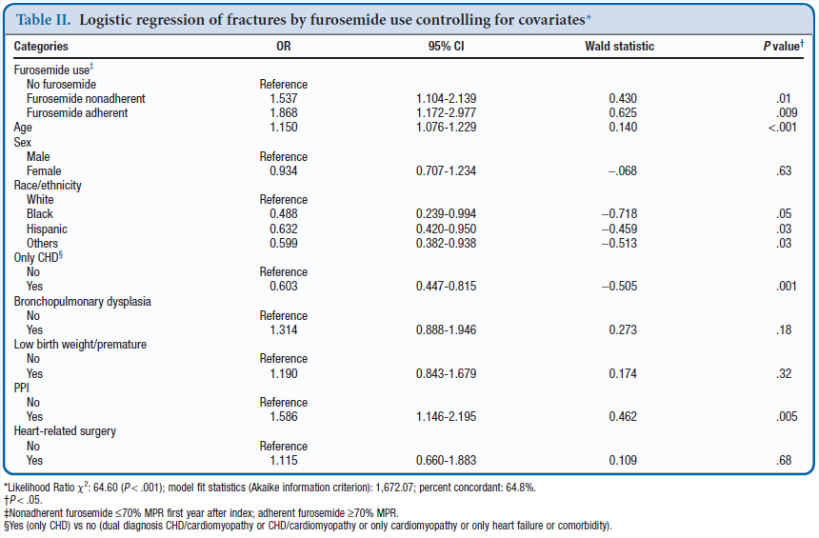

Slide 20
Resultados
Pacientes apenas com diagnóstico de doença cardíaca congênita (DC) apresentaram risco reduzido em comparação aos que associavam DC com cardiomiopatia ou insuficiência cardíaca;
A OR para fratura para os usuários de inibidores da bomba de prótons foi 1,6 versos os que não usaram inibidores da bomba de prótons (IC a 95% de 1,15-2,20)
Ou seja, a taxa de riscos é uma constante que não depende do tempo (Tabela III:modelo de regressão proporcional de Cox);
Os pacientes que aderiram à furosemida tiveram um aumento do risco de fratura de 56%, consistentemente ao longo de 3 anos, em comparação com os não usuários de furosemide;

Slide 21
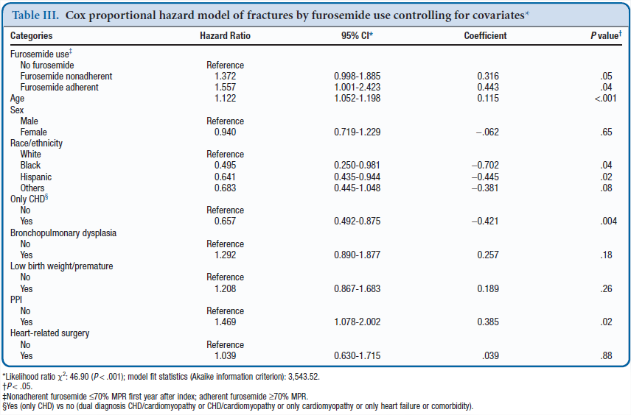

Slide 22
Resultados
Pacientes com diagnóstico único de doença cardíaca congênita tiveram risco 34% menor de fraturas em comparação com pacientes que possuem associação com insuficiência cardíaca ou cardiomiopatia;
Os usuários de IBP tiveram riscos 47% maior de fratura que os não usuários.
Como podemos ver na análise de Kaplan-Meier, os pacientes aderentes a furosemida tiveram um menor tempo para a ocorrência da fratura (Figura)

Slide 23
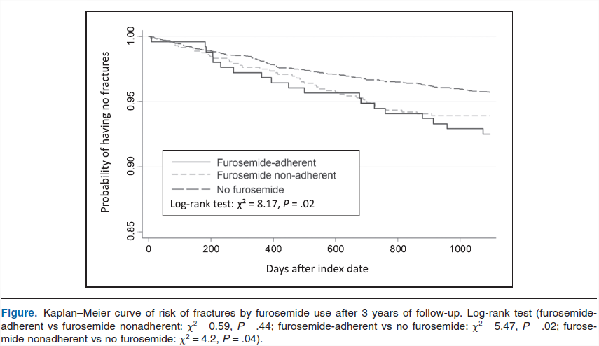

Slide 24
Discussão
Pacientes com defeito cardíaco congênito em terapia crônica com furosemida foram quase duas vezes mais propensos a ter uma fratura em comparação com pacientes que não estavam nessa terapia, sugerindo efeito dose-resposta.
Embora o achado de fratura associada a diurético seja bem conhecido em pacientes adultos, este resultado é único neste subgrupo de alto risco da população pediátrica.^{7,18,19}
É também único nesta análise que a população de pacientes avaliada é mais velha que relatos anteriores, demonstrando defeitos na densidade mineral óssea em recém-nascidos prematuros e lactentes.²⁰⁻²⁴

Slide 25
Discussão
O uso de furosemida em pacientes pediátricos com cardiopatia congênita é comum, e as descobertas deste estudo podem estimular investigações adicionais e potencialmente suspeita clínica para avaliar as fraturas.²⁵
Outras descobertas: pacientes com diagnóstico duplo de defeito cardíaco congênito / cardiomiopatia ou doença cardíaca / insuficiência cardíaca estavam em maior risco de fratura do que aqueles pacientes com apenas defeito cardíaco congênito.

Slide 26
Discussão
A deficiência de Vitamina D é comum nesses pacientes e foi constatado que a circulação extracorpórea foi responsável por reduzir o nível dessa vitamina em pacientes submetidos à cirurgia para cardiopatia congênita.^{26,27}
  Além disso, pacientes com ventrículo único submetidos a um tratamento paliativo (procedimento de Fontan) demonstraram diminuições na densidade mineral óssea em uma média de 10 anos após o procedimento cirúrgico.²⁸
  No entanto, ela também demonstrou estar baixa em pacientes pediátricos com insuficiência cardíaca sem cardiopatia congênita²⁹.
Os níveis mais baixos de vitamina D podem ser um fator de risco para fratura nesta população de pacientes.
  No geral, os pacientes com cardiopatia congênita foram menos propensos a sofrer uma fratura, o que talvez seja explicado pelo uso de doses menores ou à frequência de furosemida quando comparada com pacientes com insuficiência cardíaca.
  Devido a estes achados, a suplementação de vitamina D deve ser considerada em crianças com defeito cardíaco congênito em terapia crônica com diurético de alça.³⁰

Slide 27
Discussão
Não houve diferença no sexo em relação ao risco de fratura, a despeito de dados sugerindo esta associação³¹.
Pacientes brancos estavam em maior risco de desenvolver uma fratura em comparação com pacientes hispânicos ou negros nesta análise.
  As diferenças raciais / étnicas na densidade mineral óssea e na fratura risco são bem documentadas^{7,31-34}. Ex.: tem sido relatado que negros com osteoporose têm maior densidade óssea em comparação com pacientes brancos, implicando em uma menor incidência de fraturas.³⁵
  Esses fatores devem ser levados em conta ao avaliar um paciente para terapia crônica com diuréticos.

Slide 28
Discussão
O uso de inibidores da bomba de prótons (IBP) foi associado a um risco aumentado de fratura, achado previamente relatado.³⁶⁻³⁸
  Apesar desse risco, esses são frequentemente prescritos em crianças com doença cardíaca.³⁹⁻⁴¹
  O índice de fraturas pode ser suavizado pela diminuição do uso de IBP.⁴¹⁻⁴³
  Os clínicos devem estar cientes do aumento do risco fratura quando se utilizam IBPs em crianças com cardiopatia congênita em terapia com diurético de alça.

Slide 29
Discussão: LIMITAÇÕES
As limitações relatado são aquelas que são relevantes para grandes análises de banco de dados.
A análise atual permite apenas o relato de uma associação entre o uso de diuréticos e a incidência de fraturas.
Acredita-se que uma relação causal é provável, baseada na farmacologia clínica dos diuréticos de alça e na literatura anterior, mas não pode-se estabelecê-la.
Não há como provar que os pacientes estavam realmente usando as medicações
O banco de dados também limitou a validação da sensibilidade entre prescrição prescrita e preenchida, pois o banco de dados do Texas Medicaid incluía apenas dados preenchidos de prescrição.
As bases de dados não têm dados suficientes para avaliar informações clínicas pertinentes, como valores de densidade mineral óssea, gravidade da doença cardíaca, status de vitamina D, suplementação de cálcio / vitamina D ou etiologia da fratura.

Slide 30
Discussão: LIMITAÇÕES
Não foi possível quantificar a imobilidade, a infecção, a inflamação ou o cálcio da dieta usando o banco de dados de declarações. No entanto, McNally et al relataram que os pacientes que recebem um padrão de cuidado não mostraram casos de hipercalcemia ou hipercalciúria.⁴⁴
Esta foi uma análise retrospectiva não randomizada; portanto, a presença de diferenças nas características basais do paciente pode resultar em viés.
Medicamentos sedativos que podem estar relacionados a fraturas englobam um grande número de classes de medicação e foram consideradas muito amplas para ser uma covariável útil.
Já é conhecido que o tiazídico diminui a excreção renal de cálcio e tem sido associado a um aumento da densidade mineral óssea, resultando provavelmente em menor risco de fraturas. ⁴⁵
No entanto, nessa população correspondente, muito pouco pacientes fizeram uso do tiazídico
No geral, apesar das limitações associadas aos dados disponíveis, os dados apresentados são semelhantes aos resultados de outras investigações em adultos e constituem um argumento convincente para futuras investigações sobre a saúde óssea em pacientes pediátricos com cardiopatia congênita que são tratados com diuréticos de alça.

Slide 31
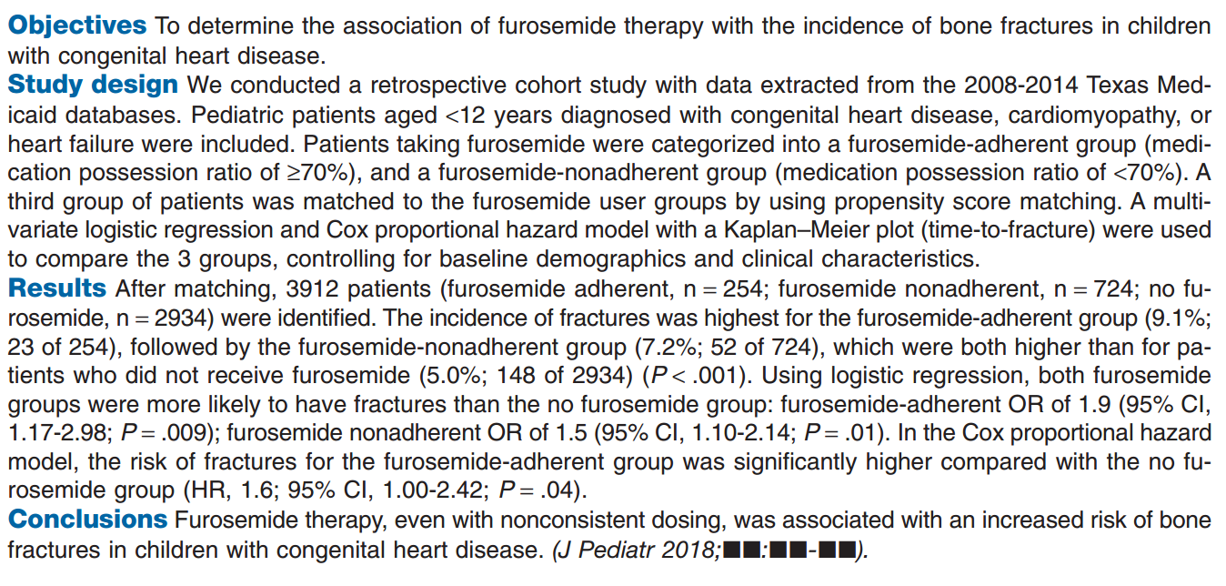
ABSTRACT

Slide 32
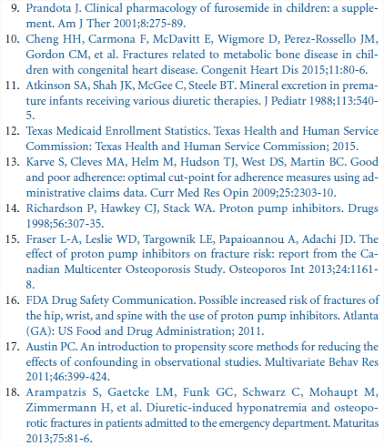
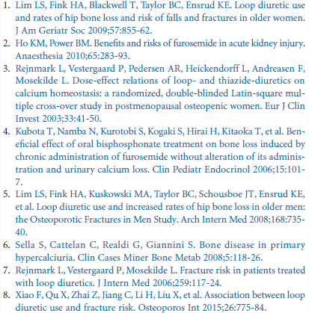
REFERENCES

Slide 33
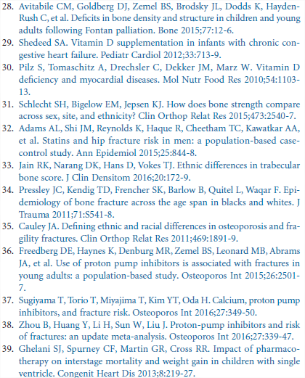
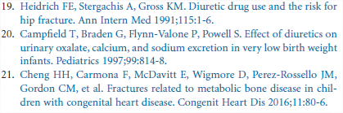
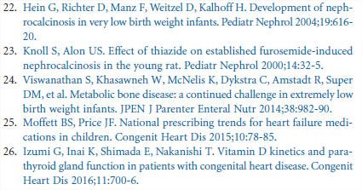

REFERENCES

Slide 34
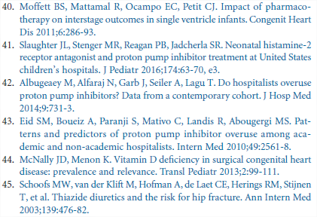
REFERENCES

Slide 35
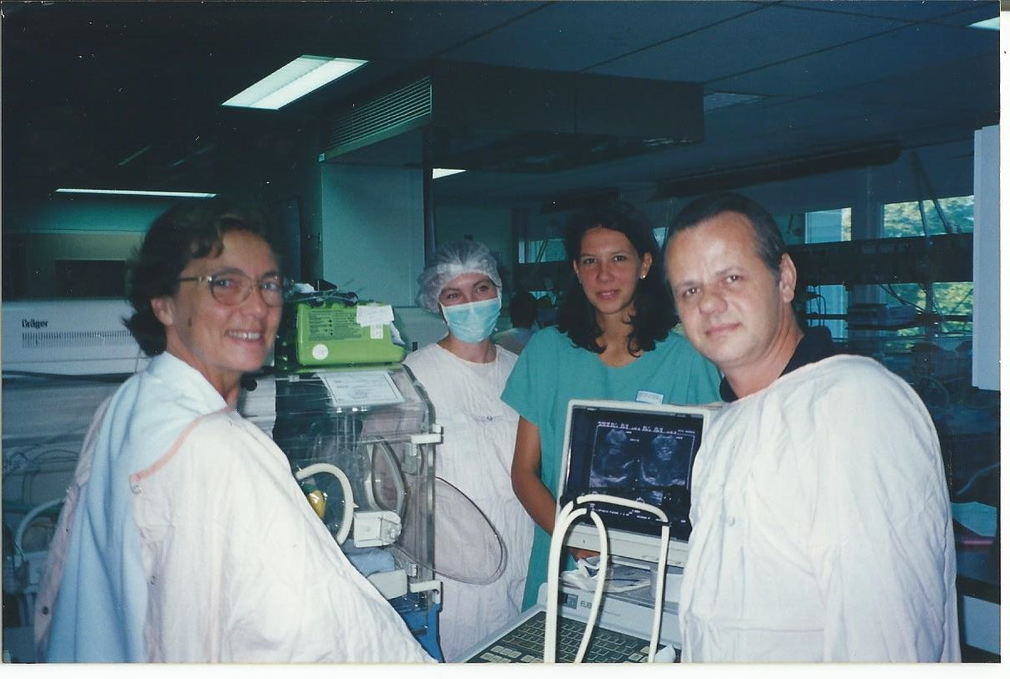
Nota do Editor do site, Dr. Paulo R. Margotto. Consultem também! Aqui e Agora! Estudando Juntos!
Tiazídicos diminuem risco de fraturas (mecanismo)
Complicações da Terapia Diurética (Inibidores da bomba de prótons e fraturas-mecanismo)
2008
Port-Royal, Paris com a Dra. Bethamann
www.paulomargotto.com.br

Slide 36
Uso do diurético tiazídico e o risco de fratura: metanálise de estudos de coorte
Thiazide diuretic usage and risk of fracture: a meta-analysis of cohort studies.
Xiao X, Xu Y, Wu Q. Osteoporos Int. 2018 Jul;29(7):1515-1524. doi: 10.1007/s00198-018-4486-9. Epub 2018 Mar 25.
PMID: 29574519.Similar articles
Metanálise de 11 estudos de coorte elegíveis envolvendo 2.193.160 participantes foram incluídos para análise. No geral, os usuários do diurético tiazídico em comparação com os não usuários, tiveram uma redução significativa de 14% no risco de todas as fraturas (risco relativo [RR], 0,86; 95% intervalo de confiança [IC], 0,80 a 0,93; p = 0,009) e uma redução de 18% no risco de fratura de quadril (RR, 0,82; IC 95%, 0,80–0,93; p = 0,009).
No entanto, o tamanho do efeito associado ao uso de tiazídico tornou-se ligeiramente mais fraco quando a análise foi limitada apenas a estudos originais de alta qualidade (escore de qualidade> 8) (RR 0,89; IC95% 0,80-0,99; p = 0,005), tamanho da amostra > 10.000 (RR, 0,90; IC95%, 0,80–1,00; p = 0,002) e estudos publicados após 2007 (RR 0,92; IC95% 0,82-1,02; p = 0,001).

Slide 37
Entendendo o efeito dos tiazídicos no menor risco de fraturas....
Os mecanismos subjacentes para a associação entre diuréticos tiazídicos e o risco de fratura foram discutido por anos. Duas principais explicações fisiológicas para o efeito benéfico dos diuréticos tiazídicos no risco de fratura;
-Em primeiro lugar, os diuréticos tiazídicos diminuíram a perda óssea diminuindo a excreção urinária de cálcio e,
- Segundo, os diuréticos tiazídicos facilitam a absorção intestinal de cálcio e a retenção de cálcio no esqueleto.
Conclusão: Os presentes achados indicam que o uso de diuréticos tiazídicos pode reduzir o risco de fraturas e, como tal, o efeito desta classe de medicamentos deve ser considerado quando da prescrição de diuréticos tiazídicos na prática clínica.

Slide 38

Uso de diuréticos em Neonatologia: mais controvérsias do que indicações
Paulo R. Margotto (artigo submetido)
Os diuréticos são um dos medicamentos mais freqüentemente prescritos na Unidade Neonatal de Terapia Intensiva (UTIN). Clark et al relataram que a furosemida era o sétimo medicamente mais comumente relatados na Unidade de Terapia Intensiva Neonatal (UTIN), com mais de 8% dos pacientes expostos a este agente.
Os diuréticos são frequentemente prescritos off-label (não há indicação do FDA [Food and Drug Administration]) aos recém-nascidos (RN) prematuros, particularmente na prevenção ou tratamento da displasia broncopulmonar (DBP).
Apesar de nenhuma indicação do FDA e poucos dados de segurança, mais de um terço de prematuro lactentes nesta população foram expostos a um diurético, muitos com suporte respiratório mínimo.
Para o uso racional dos diuréticos torna-se importante o conhecimento do desenvolvimento da fisiologia renal dos pré-termos, assim como os conhecimento dos mecanismos de ação dos vários diuréticos, principalmente da furosemida, o diurético mais usado, assim como as limitações e seus efeitos adversos.

Slide 39
Entre as complicações da terapia diurética...
Ototoxicidade
Robertson CMT et al52 relataram risco de deficiência neurossensorial de 6,8 vezes mais nos recém-nascidos que receberam terapia diurética acima de 14 dias.Mecanismo:a furosemida causa diminuição do potencial endococlear e diminuição do potencial do 8º para craniano, com diminuição dos níveis de potássio na endolinfa
Nefrocalcinose / Doença metabólica óssea
Uma dose acumulativa de 10mg/kg de peso aumenta o risco em 48 vezes de nefrocalcinose (por mmol/L de cálcio urinário, o risco aumenta 4,5 vezes).Mecanismo: devido à hipercalciúria ocasionada pela furosemida

Slide 40
Enterocolite necrosante
Pode estar associada a progressão da severidade da ECN, da ECN médica para a cirúrgica.Mecanismo (provável ):uma diminuição do volume intravascular pode contribuir para a fisiopatologia da isquemia mesentérica não oclusiva secundária à hipoperfusão.

Slide 41
Fraturas ósseas
Heo JH et al mostraram aumento significativo no risco de fraturas (2 vezes mais) em crianças com doença cardíaca congênita que receberam furosemida de forma crônica.
A deficiência de Vitamina D pode constituir um fator de risco nesses pacientes.
O uso de diuréticos tiazídicos podem ter efeitos benéficos no risco de fraturas, uma vez que esses diminuem a perda óssea através da diminuição da excreção urinária de cálcio e pela facilitação da absorção intestinal de cálcio e a retenção de cálcio no esqueleto.
A odds ratio para a ocorrência a fratura quando se associa a furosemida com os inibidores da bomba de prótons foi 1,6 vezes mais.
Um dos mecanismos sugeridos da ação dos inibidores da bomba de prótons no osso é que esses atuam na bomba de prótons dos osteoclastos e diminuem a acidificação da reabsorção da lacuna.
Os inibidores da bomba de prótons podem afetar negativamente o metabolismo ósseo e reduzir a densidade mineral óssea através da absorção deficiente de cálcio ou indução do hiperparatireoidismo secundário.

Slide 42
Portanto

Slide 43
Portanto
Em um período médio de seguimento de 3 anos de 3912 pacientes <12 anos com doença cardíaca congênita, comparando 3 grupos com maior uso de diurético, menor uso e grupo controle (não uso de diurético), os autores verificaram que nos pacientes com uso mais frequente de furosemida, o risco de fraturas foi 1,9 vezes mais (IC a 95% de 1,17-2,98), aumentando 1,15 vezes mais (IC a 95% de 1,08-1,23) para cada ano de idade, principalmente em pacientes brancos. Os níveis baixos de Vitamina D constituem fator de risco para as fraturas. A odds ratio (probabilidade) para fratura para os usuários de inibidores da bomba de prótons foi 1,6 (IC a 95% de 1,15-2.20) versos os que não usaram inibidores da bomba de prótons. Nos links, buscamos os mecanismos sugeridos da ação dos inibidores da bomba de prótons no osso: esses atuam na bomba de prótons dos osteoclastos e diminuem a acidificação da reabsorção da lacuna; também podem afetar negativamente o metabolismo ósseo e reduzir a densidade mineral óssea através da absorção deficiente de cálcio ou indução do hiperparatireoidismo secundário. Buscamos também outra informação do artigo: o uso de diuréticos tiazídicos podem ter efeitos benéficos no risco de fraturas, uma vez ue esses diminuem a perda óssea através da diminuição da excreção urinária de cálcio e pela facilitação da absorção intestinal de cálcio e a retenção de cálcio no esqueleto
Paulo R. Margotto

Slide 44
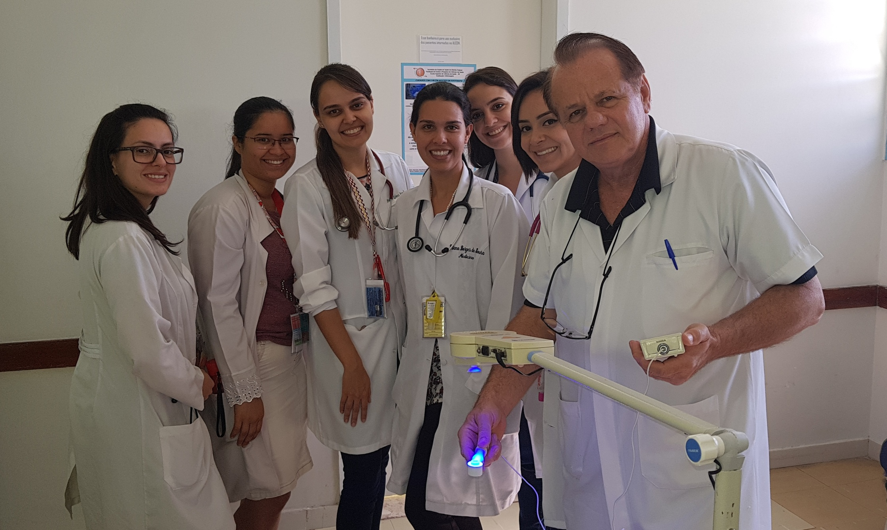
OBRIGADO!
Doutorandas Amanda, Marielly, Bruna, Rayana, Milla, Daniela e Dr. Paulo R. Margotto

